Slide 1
Lesson 6
HTML-2
Horazon
互動媒體製作

Slide 2
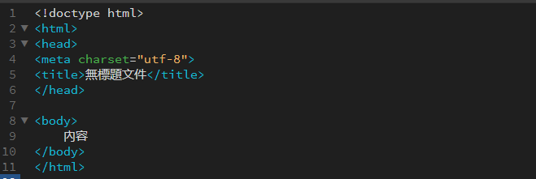
新html檔案

Slide 3
DIV
古老的網頁會使用隱藏式表格來做排版，但現在已經很少使用，而改用<div>，他只是一種容器，無任何展示內容。
我們接下來會使用<div>做排版，但有可能太多<div>，又需要給予class名，我們可以改為使用其他的容器來做排版。

Slide 4
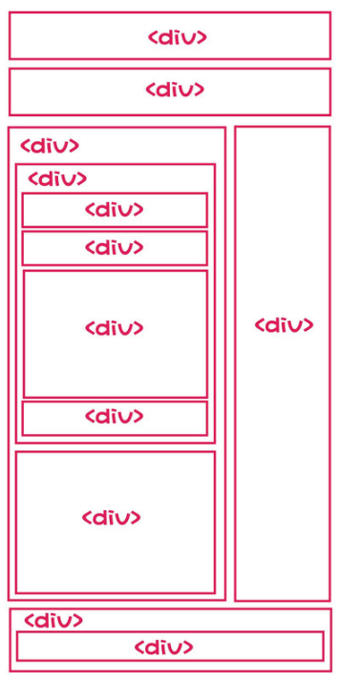
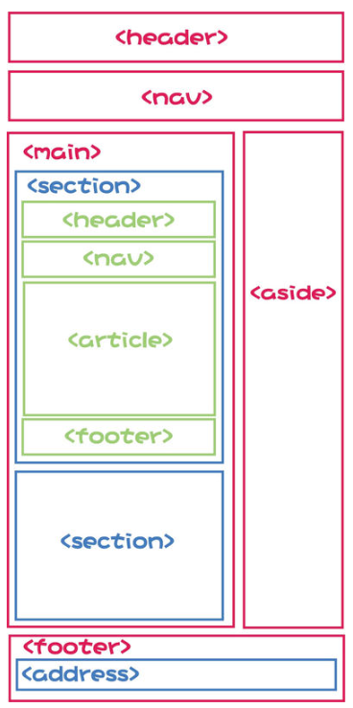

Slide 5
<header> 通常為最上方，不是<head>
<nav> 導航列
<main> 主要區域，一個網頁中只能有一個
<aside> 側邊欄，公告資訊、文章連結、作者資訊等等
<footer> 網頁底
<address> 地址、聯繫資訊等
<section> 段落
<article> 文章

